Slide 1



COMPUTERCEG KFT.
Bruder györgy, nagy istván
BMSZC Pataky István Híradásipari és Informatikai Technikum

Slide 2
Bevezetés
A COMPUTERCEG Kft. Egy számítógépeket szervízelő vállalkozás
Több telephellyel rendelkezik, (javarészt) különböző városokban
Számítógép alkatrészeket és perifériákat is árul

Slide 3
Csapatunk feladata
Helyileg elhelyezett szerverek konfigurálása, üzemeltetése
Telephelyi hálózatok kialakítása
Egymástól távoli telephelyek összekötése

Slide 4
Telephelyek
IPv4 címzési rendszert használnak, az egyik internetszolgáltató IPv6-os címzési rendszerrel is rendelkezik, ezeket a címeket a szerverek hálózatában hasznosítjuk
Négy telephely van, ebből egy fő telephely, ahol a szerverek is vannak, a többi szinte ugyanolyan specifikációkkal bír

Slide 5
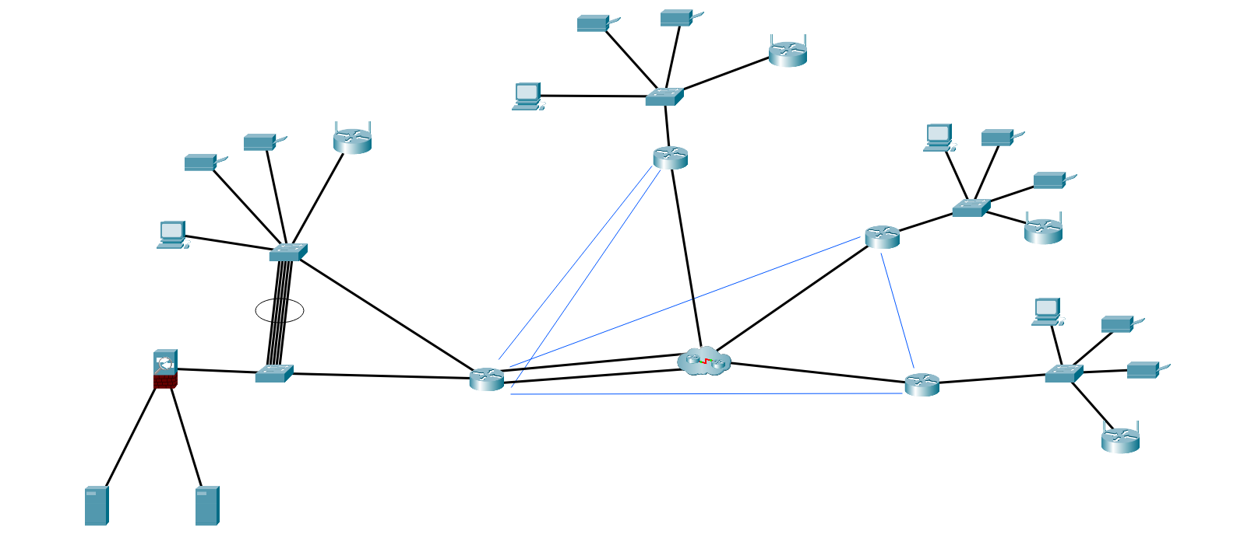
Különböző telephelyek
4 telephelyünk van:
Kőbánya
Csepel
Pécel
Miskolc

Slide 6
Külső telephelyek (Pécel Csepel Miskolc)
Ezek a telephelyek egyformák, az IP címeket leszámítva
VPN-en keresztül csatlakoznak egymáshoz, és a fő telephelyhez
Elérik a szervereket VPN-en keresztül

Slide 7
Kőbányai telephely
A fő telephelye a hálózatnak
Itt találhatóak a szerverek
2. és 3. rétegbeli redundancia

Slide 8
Szerverek
Windows szerver (2019)
DHCP szolgáltatás
Tartománykezelő
DNS
Fájlmegosztás
Biztonsági mentés
Automatizált szoftvertelepítés
Linux szerver (Debian 12.5.0)
Web- és adatbázisszerver
RADIUS
TFTP és SFTP
NTP
Log

Slide 9
Tesztelés videó

Slide 10
Köszönjük a figyelmet!

